Slide 1
Семинар-практикум для родителей «Бережем здоровье детей вместе» (консультативный пункт)
Подготовила:
инструктор по физкультуре высшей кв. категории Алиметова Елена Васильевна
сентябрь, 2022г
МАДОУ № 47 «Дельфин»

Slide 2
Каждый родитель хочет видеть своих детей здоровыми и счастливыми, но далеко не все задумываются о том, как сделать, чтобы их дети жили в ладу с собой, с окружающим миром, с людьми. А между тем секрет этой гармонии прост — здоровый образ жизни.
Здоровый образ жизни — это радость для больших и маленьких в доме, но для его создания необходимо соблюдение нескольких условий.

Slide 3
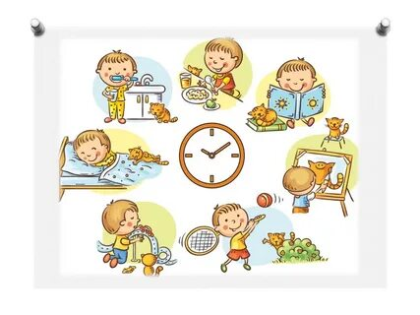
Соблюдение режима дня
Приучите ребенка совершать определенные действия в одно и то же время;
Продолжительность сна 8-10 часов, ложимся спать не позднее 21:00;
Просмотр телепередач не более 40 мин. В день, избегайте возбуждающей психику тематики.

Slide 4
Солнце, воздух и вода – наши лучшие друзья!

Slide 5
Регламентирование нагрузок:
Потеря внимания, капризы, истерики, отказ от деятельности, расторможенность – является сигналом перегрузок. При этих признаках следует снизить или прекратить интенсивность общения.

Slide 6
Физическая культура:
утренняя зарядка;
физкультминутка;
дыхательная гимнастика;
гимнастика для глаз;
простые приемы массажа биологически активных точек;
спортивные секции – любые виды спорта.

Slide 7
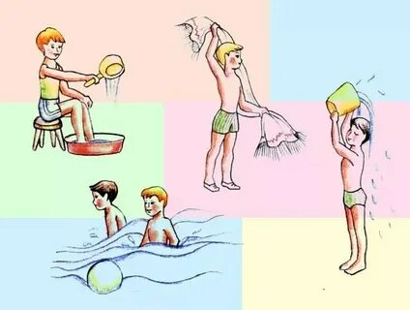
Водные процедуры:
обливания утром или вечером перед сном;
контрастный душ;
контрастные ванны для рук и ног;
обтирание мокрым полотенцем.

Slide 8
Двигательная активность:
Пусть ваш малыш как можно больше двигается. Это очень важно для полноценной деятельности мозга, а, следовательно, и всего организма.
Ежедневные прогулки на свежем воздухе в течение дня не более 2х часов в зимнее время, следя за состоянием ребенка, меняя его виды деятельности.
Хорошо сочетать прогулки со спортивными играми.

Slide 9
Творчество:
В творчестве ребенок может проявить себя, выразить свои мысли, чувства, эмоции, почувствовать радость и удовлетворение, а также может проявить негативные эмоции и освободиться от них.
Учим детей любить труд и гордиться собой.

Slide 10
Питание:
Оно должно быть по режиму;
Состоять из натуральных продуктов;
Продукты должны быть богаты витаминами, особенно весной;
Ежедневно должны быть фрукты и овощи.

Slide 11
Климат в семье:
Позитивное доброжелательное отношение всех членов семьи;
Ровный спокойный тон во время общения;
Единство требований всех членов семьи;
Обязательное поощрение ребенка, даже при минимальном успехе, если он постарался;
Как можно чаще выполнять с ребенком совместную деятельность;
Никогда не отказывать ребенку в общении;
Старайтесь избегать негативных эмоций, особенно вечером перед сном.

Slide 12
Таким образом, здоровый образ жизни всех членов семьи в настоящем — залог счастливой и благополучной жизни ребенка в гармонии с миром в будущем.
Так будьте здоровы и всегда помните слова Сократа:
“Здоровье не всё, но всё без здоровья – ничто”.

